Slide 1
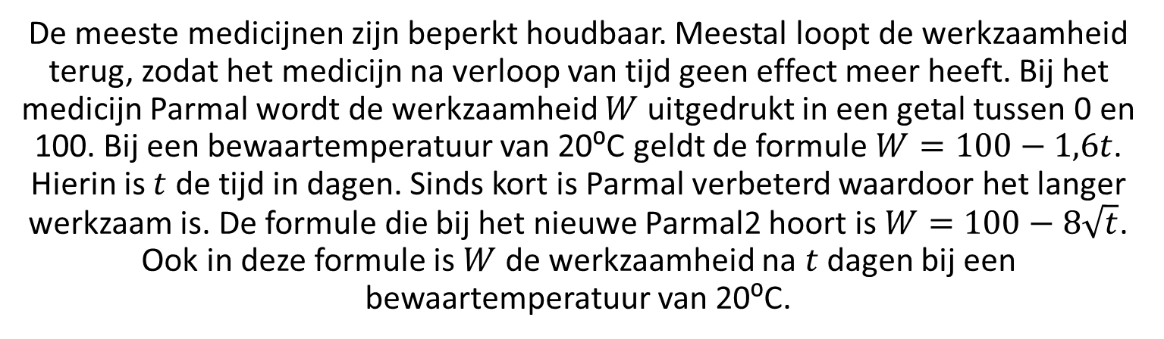
Opgave 10
De meeste medicijnen zijn beperkt houdbaar. Meestal loopt de werkzaamheid terug, zodat het medicijn na verloop van tijd geen effect meer heeft. Bij het medicijn Parmal wordt de werkzaamheid $W$ uitgedrukt in een getal tussen 0 en 100. Bij een bewaartemperatuur van 20⁰C geldt de formule $W=100−1,6t$. Hierin is $t$ de tijd in dagen. Sinds kort is Parmal verbeterd waardoor het langer werkzaam is. De formule die bij het nieuwe Parmal2 hoort is $W=100−8\sqrt{t}$. Ook in deze formule is $W$ de werkzaamheid na $t$ dagen bij een bewaartemperatuur van 20⁰C.

Slide 2


















Gegeven zijn de formules $W=100−1,6t$ en $W=100−8\sqrt{t}$.
a. Voer in: $y_{1}=100−1,6x$ en $y_{2}=100−8\sqrt{x}$.
$$x$$
$$y_{1}$$
$$y_{2}$$
Maak een tabel (kies TblStart = 0 en ∆Tbl = 1)
$$35$$
$$44$$
$$52,671$$
$$verschil=52,671−44=8,671$$
$$36$$
$$42,4$$
$$52$$
$$verschil=52−42,4=9,6$$
$$37$$
$$40,8$$
$$51,338$$
$$verschil=51,338−40,8=10,538$$
Dus voor $t=36$ is de werkzaamheid van Parmal2 ongeveer 10 meer dan die van Parmal.
b. Plot de grafieken.
Neem het venster: Xmin = 0, Xmax = 120, Ymin = 0 en Ymax = 100.
De werkzaamheid van Parmal2 is in de eerste week minder dan die van Parmal, omdat de grafiek van Parmal2 onder de grafiek van Parmal ligt.
c. Na hoeveel dagen is de werkzaamheid van beide medicijnen even groot?
Welk punt wordt hiermee in het assenstelsel bedoeld?
Het snijpunt.
Los op: $100−1,6t=100−8\sqrt{t}$
CALC intersect geeft
$$x=25$$
Dus na 25 dagen is de werkzaamheid van beide medicijnen even groot.
De werkzaamheid van Parmal2 is dan nog 60.

Slide 3












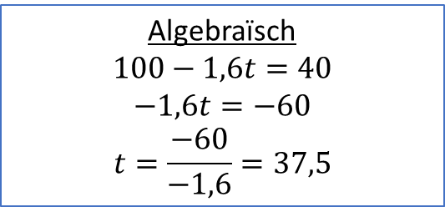


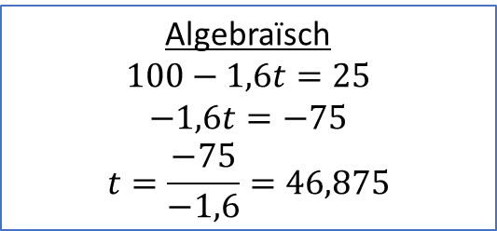
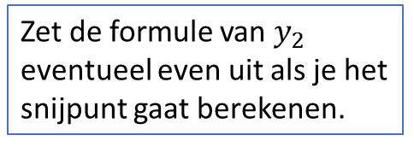

d. Na hoeveel dagen is de werkzaamheid van Parmal 40?
Welke vergelijking kunnen we hierbij opstellen?
Zet de formule van $y_{2}$ eventueel even uit als je het snijpunt gaat berekenen.
Los op: $100−1,6x=40$.
Voer in: $y_{3}=40$
CALC intersect $y_{1}$ en $y_{3}$geeft
$$x=37,5$$
Dus na 37,5 dag is van Parmal de werkzaamheid nog 40.
Algebraïsch
$$100−1,6t=40$$
$$−1,6t=−60$$
$$t=\frac{−60}{−1,6}=37,5$$
$t=37,5$ geeft
$$W=51,01…$$
Op dat moment is van Parmal2 de werkzaamheid nog 51.
e. Na hoeveel dagen is de houdbaarheid van Parmal verstreken?
Welke vergelijking kunnen we hierbij opstellen?
Los op: $100−1,6t=25$
Algebraïsch
$$100−1,6t=25$$
$$−1,6t=−75$$
$$t=\frac{−75}{−1,6}=46,875$$
Voer in: $y_{3}=25$
CALC intersect $y_{1}$ en $y_{3}$geeft
$$x=46,875$$
Dus de houdbaarheid van Parmal is na bijna 47 dagen verstreken.
Na hoeveel dagen is de houdbaarheid van Parmal2 verstreken?
Los op: $100−8\sqrt{t}=25$
CALC intersect $y_{2}$ en $y_{3}$geeft
$$x=87,89…$$
Dus de houdbaarheid van Parmal2 is na bijna 88 dagen verstreken.

Slide 4








f. Wordt de houdbaarheid van Parmal2 verdubbeld als je het in de koelkast bewaart?
Manier 1:
De houdbaarheid van Parmal2 was $87,89…$ dagen.
Als de bewering juist is dan is de houdbaarheid bij bewaren in de koelkast $2∙87,89…=175,78…$ dagen.
$$t=175,78…$$
invullen in $W=100−6\sqrt{t}$ geeft
$$W=20,45…$$
(zou meer dan 25 moeten zijn ?)
Dus de houdbaarheid wordt niet verdubbeld bij bewaren in de koelkast, dus Walter heeft geen gelijk.
Manier 2:
Los op: $100−6\sqrt{t}=25$
Voer in: $y_{4}=100−6\sqrt{x}$
Neem Xmax = 200.
CALC intersect $y_{3}$ en $y_{4}$ geeft
$$x=156,25$$
$$\frac{156,25}{87,89…}=1,77…$$
Dus Walter heeft geen gelijk.

